Slide 1
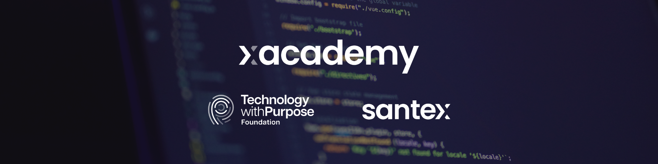
Equipo 26 - GoQCor
Sprint 4

Slide 2




AGENDA
Planificación inicial.
Resultados.
Observaciones.

Slide 3
TRABAJO PLANIFICADO
En este cuarto y último Sprint comenzaremos con el desarrollo del módulo de encuesta. Se crearán los diseños de interfaz de usuario y se definirán las preguntas de la misma.
Se desarrollará una API en el backend para gestionar las encuestas. Se implementará la base de datos para almacenarlas.
Se trabajará en el desarrollo del dahsboard en el frontend. Se crearán vistas y la estructura general del dahsboard.
Se creará una API para la administración del dahsboard. Se conectará el dahsboard con los datos de la encuesta.
Se llevará a cabo la integración de ambos módulos.

Slide 4
TRABAJO REALIZADO
En el período comprendido entre 13/09/2023 y 27/09/2023, se desarrollaron tanto desde backend como del frontend el modulo encuesta, se continua trabajando con el módulo dahsboard.
Se llevó a cabo la integración de los módulos encuesta y dahsboard, como parte del proyecto: Encuesta Turística para la Municipalidad de Mina Clavero.
Se realizaron las pruebas de usabilidad del módulo encuesta, con éxito. No se llegó a realizarlo con el módulo dahsboard.

Slide 5
OBSERVACIONES
En este cuarto Sprint se trabajó principalmente en la integración de los módulos desarrollados a los que ya se encuentran en funcionamiento.Se integró correctamente el modulo encuesta, queda pendiente el módulo dahsboard.
Se identificaron problemas con la integración, se solucionaron algunos y se continúa trabajando en los restantes para resolverlos.
Como en cada cierre de sprint se hizo hincapié en la importancia de la comunicación entre los miembros del equipo.
Se plantearon las US para el próximo Sprint.

Slide 6
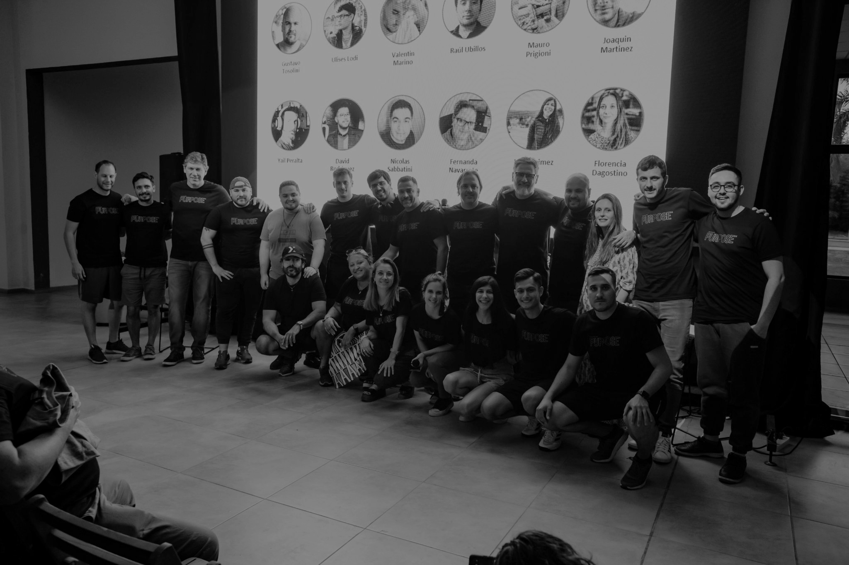
¡Adelante!

